Slide 1
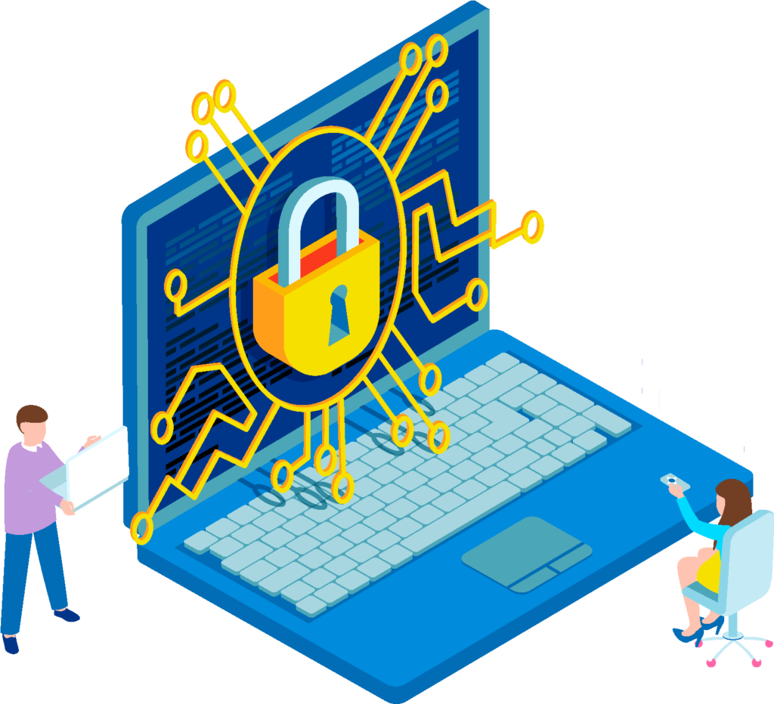
Digitální bezpečnost - Návyky digitální bezpečnosti
Utváření digitální odolnosti prostřednictvím digitální pohody a bezpečnosti pro všechny 2022-2-SK01-KA220-ADU-000096888

Slide 2
Podsekce 2: Návyky v oblasti digitální bezpečnosti
OBSAH
Bezpečné prohlížení
Trvalé přihlášení
Zabezpečení zařízení
Zabezpečení mobilních zařízení
Bezpečné používání mobilních aplikací
Metody ověřování

Slide 3
Bezpečnostní návyky na internetu
Když chcete, aby byl váš domov zabezpečený, zamknete dveře. Když chcete zabránit krádeži kola, použijete zámek na kolo. Když chcete ochránit svůj cenný majetek, uchováváte ho v trezoru. Co ale děláte, abyste se chránili online?
Moderní život je zásadně propojen s internetem. Téměř každý každodenní úkol má nyní příležitost pro online integraci a téměř každý vlastní více zařízení, včetně notebooků, telefonů, tabletů, chytrých hodinek, chytrých televizorů a dalších.
Čím více účtů a zařízení máte online, tím větší je potenciál, že zločinci získají přístup k vašim osobním údajům a zneužijí vás.

Slide 4
Procvičujte si bezpečné prohlížení!
Bezpečné prohlížení označuje praxi bezpečného procházení internetu, aby se předešlo potenciálním rizikům, jako jsou malwarové infekce, phishingové útoky a další online hrozby. Zde je několik klíčových bodů souvisejících s bezpečným prohlížením:
Bezpečné webové stránky
Ochrana proti phishingu
Detekce malwaru
Reputace adresy URL
Ochrana stahování
Nastavení zabezpečení prohlížeče
Vzdělávací zdroje

Slide 5
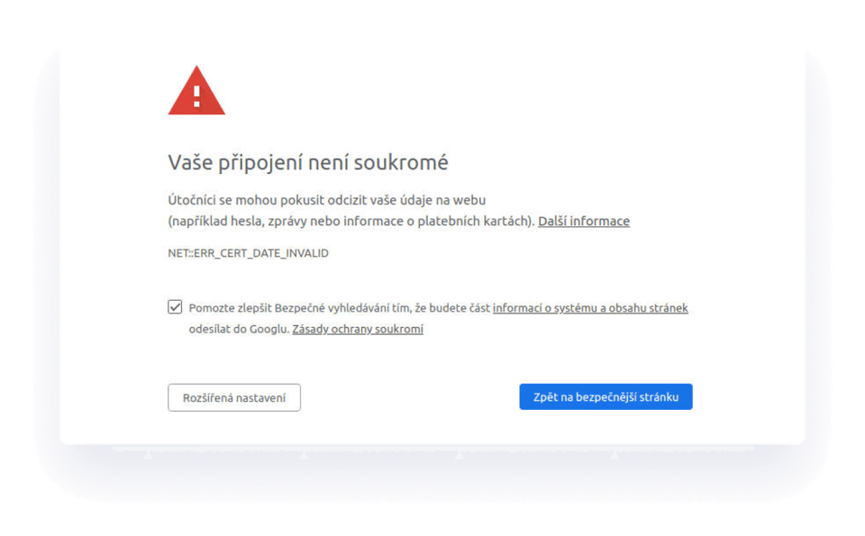
Procvičujte si bezpečné prohlížení! - Bezpečné webové stránky
Bezpečné prohlížení zahrnuje přístup k webovým stránkám, které jsou bezpečné a důvěryhodné.
To zahrnuje webové stránky, které používají šifrování HTTPS k ochraně přenosu dat mezi prohlížečem uživatele a serverem webové stránky.
Speciální tip 1: Neignorujte varování webu!
Speciální tip 2: Použijte nástroj pro kontrolu webových stránek!
https://transparencyreport.google.com/safe-browsing/search

Slide 6
Procvičujte si bezpečné prohlížení! - Ochrana proti phishingu
Phishing je, když se vás kyberzločinec snaží oklamat, abyste mu poskytli citlivé informace tím, že se vydáváte za legitimní zdroj.
K ochraně před phishingem patří nástroje a funkce bezpečného prohlížení, které pomáhají uživatelům identifikovat phishingové webové stránky, které se pokoušejí ukrást citlivé informace, jako jsou přihlašovací údaje, čísla kreditních karet nebo osobní údaje, a vyhnout se jim.
Běžná varování:
Neznámý pozdrav nebo tón
Gramatické a pravopisné chyby
Pocit naléhavosti
Otázka: Obdrželi jste někdy e-mail od vaší banky, který vás naléhavě žádal o zadání vašich osobních údajů pro zabezpečení vašeho účtu?

Slide 7
Procvičujte si bezpečné prohlížení! - Detekce malwaru
Malware nebo škodlivý software je jakýkoli program nebo soubor, který je záměrně škodlivý pro počítač, síť nebo server.
Technologie bezpečného prohlížení pomáhají detekovat a blokovat přístup k webovým stránkám, které obsahují malware nebo škodlivý kód, čímž snižují riziko infikování zařízení uživatele viry, ransomwarem nebo jinými formami malwaru.
Vaše zařízení mohlo být infikováno malwarem, pokud:
náhle zpomalí, zhroutí se nebo zobrazí opakované chybové hlášky,
se nevypne ani nerestartuje,
nedovolí vám odebrat software,
Odesílá e-maily, které jste nenapsali.

Slide 8
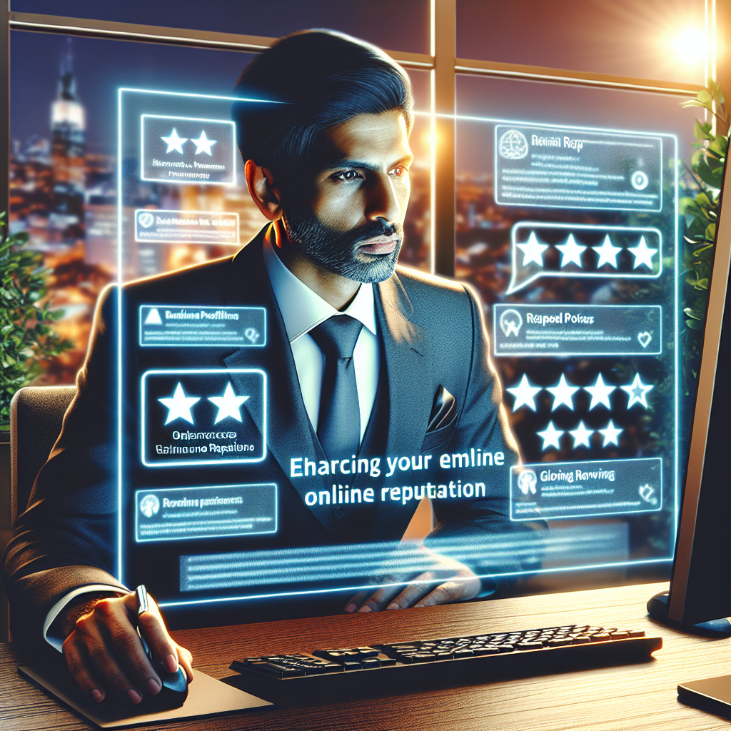
Procvičujte si bezpečné prohlížení! - Reputace adresy URL
Reputace adresy URL odkazuje na proces určování důvěryhodnosti, bezpečnosti a záměru jednotného lokátoru zdrojů, populárně známého jako URL.
Systémy bezpečného prohlížení udržují databáze známých škodlivých webových stránek a vyhodnocují reputaci adres URL, aby varovaly uživatele před potenciálními riziky před návštěvou webu.
https://www.virustotal.com/gui/home/search

Slide 9
Procvičujte si bezpečné prohlížení! – Ochrana stahování
Ochrana stahování funguje tak, že testuje soubory na přítomnost známých malwarových signatur a podezřelého chování.
Pokud je soubor označen jako potenciálně škodlivý, antivirový software jej před stažením do zařízení buď umístí do karantény, nebo odstraní
Používejte antivirový software
Dávejte si pozor na přílohy e-mailů
Používejte spolehlivé zdroje stahování
Ověření pravosti souboru

Slide 10
Procvičujte si bezpečné prohlížení! – Nastavení zabezpečení prohlížeče
Zabezpečení prohlížeče je aplikace internetového zabezpečení na webové prohlížeče k ochraně síťových dat a počítačových systémů před narušením soukromí nebo malwarem.
Webové prohlížeče často obsahují vestavěná nastavení zabezpečení a funkce, které uživatelům pomáhají bezpečně procházet, jako jsou blokování automaticky otevíraných oken, automatické aktualizace a ovládací prvky ochrany osobních údajů.
Každý prohlížeč má vlastní možnosti nastavení zabezpečení.
Výzva!
Najděte nastavení zabezpečení svého oblíbeného prohlížeče.

Slide 11
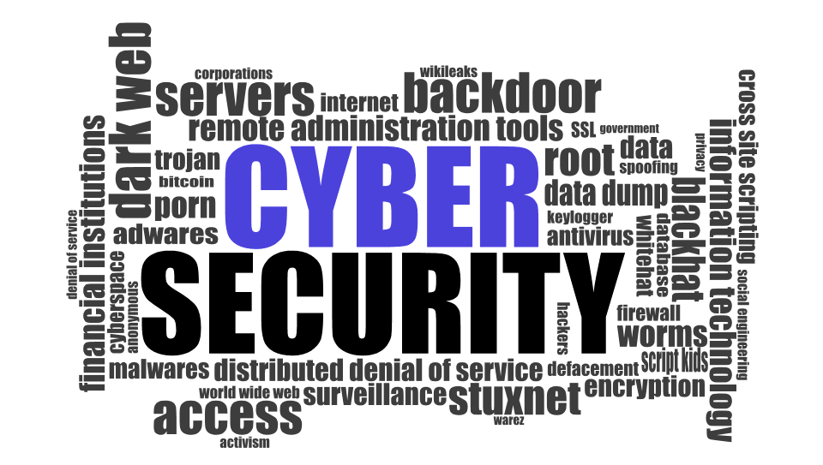
Procvičujte si bezpečné prohlížení! – Vzdělávací zdroje
Iniciativy pro bezpečné prohlížení mohou nabízet vzdělávací zdroje a tipy, které uživatelům pomohou naučit se rozpoznávat online hrozby a vyhýbat se jim, jako jsou podezřelé e-maily, falešné webové stránky a klamavé reklamy.
Bezplatný program Základy kybernetické bezpečnosti
Poučení z velkých kybernetických bezpečnostních incidentů – kurz zdarma

Slide 12
Trvalá přihlášení
Už jste někdy navštívili web a všimli jste si zaškrtávacího políčka přímo pod formulářem s nápisem Zapamatovat si mě? Toto je nejběžnější fráze používaná k popisu této funkce uživateli a existují dvě hlavní implementace:
Uživatelské jméno uživatele je uloženo v souboru cookie, takže uživatel musí zadat heslo pouze v situacích, kdy by jinak byl uživatel povinen zadat uživatelské jméno i heslo.
Vytvoří se ověřovací soubor cookie, který uživateli umožní zcela obejít další ověření. To obvykle znamená, že uživatel je automaticky přihlášen při další návštěvě a často až do určitého počtu budoucích návštěv.

Slide 13
Trvalé přihlašování – pozitiva
Pohodlí - automatické přihlášení šetří čas a námahu uživatelům, kteří často přistupují na stejné webové stránky, protože nemusí při každé návštěvě ručně zadávat své přihlašovací údaje.
Uživatelská zkušenost – zlepšuje celkovou uživatelskou zkušenost tím, že poskytuje bezproblémový přístup k webovým stránkám a službám, čímž snižuje tření v procesu přihlašování.
Zvýšená angažovanost – díky automatickému přihlašování je pravděpodobnější, že uživatelé budou častěji komunikovat s webovou stránkou nebo službou, což vede k vyššímu udržení uživatelů a zvýšenému používání.
Personalizace - webové stránky mohou personalizovat uživatelský zážitek na základě přihlašovacích údajů, jako je zobrazení přizpůsobeného obsahu nebo zapamatování uživatelských preferencí.
Produktivita – pro podniky a organizace může automatické přihlašování zvýšit produktivitu zkrácením času stráveného opakujícími se úkoly, jako je přihlašování.

Slide 14
Trvalé přihlašování – negativa
Bezpečnostní rizika – automatické přihlašování může představovat bezpečnostní riziko, zejména pokud dojde ke ztrátě, odcizení nebo přístupu k zařízení uživatele neoprávněným osobám. Uložené přihlašovací údaje by mohly být zneužity k získání neoprávněného přístupu k citlivým účtům.
Obavy o soukromí - automatické přihlašování může vyvolat obavy o soukromí, protože zahrnuje ukládání citlivých přihlašovacích údajů na zařízení uživatele nebo do mezipaměti prohlížeče. Tyto informace mohou být zranitelné vůči neoprávněnému přístupu nebo zneužití.
Sdílená zařízení - automatické přihlašování není vhodné pro sdílená zařízení nebo veřejné počítače, protože by mohlo umožnit neoprávněným uživatelům přístup k osobním účtům bez autentizace.
Problémy s odhlášením – v některých případech mohou uživatelé narazit na potíže s odhlášením nebo přepnutím účtů, když je povoleno automatické přihlášení, což vede k potenciálním problémům s ochranou soukromí nebo zabezpečením.
Uživatelská kontrola - automatické přihlašování snižuje kontrolu uživatele nad svými přihlašovacími údaji, protože může zapomenout heslo nebo ztratit přehled o tom, ke kterým účtům je na jeho zařízení přihlášen.

Slide 15
Trvalé přihlašování - osvědčené postupy
Používejte silné, jedinečné hlavní heslo k ochraně uložených hesel – více v kapitole 1 – Digitální bezpečnost
Pravidelně kontrolujte a mažte uložená hesla k webům, které již nepoužíváte nebo kterým nedůvěřujete.
Při stahování softwaru nebo rozšíření prohlížeče buďte opatrní a instalujte pouze z důvěryhodných zdrojů.
Udržujte svůj prohlížeč a operační systém aktuální pomocí nejnovějších bezpečnostních záplat.
Kdykoli je to možné, povolte dvoufaktorové ověřování (2FA) a získejte další vrstvu zabezpečení.

Slide 16
Zabezpečení zařízení
Je důležité udržovat bezpečnost elektronických zařízení, jako jsou počítače, chytré telefony, tablety a další zařízení připojená k internetu. K tomu patří:
Ochrana před kybernetickými hrozbami - bezpečná zařízení jsou nezbytná pro ochranu před různými kybernetickými hrozbami.
Ochrana osobních údajů - Zajištění zabezpečení zařízení pomáhá chránit osobní a citlivé informace před neoprávněným přístupem.
Prevence krádeže identity - zabezpečená zařízení snižují riziko krádeže identity.
Finanční zabezpečení - zabezpečená zařízení pomáhají předcházet finančním podvodům a neoprávněným transakcím tím, že chrání přihlašovací údaje k online bankovnictví.

Slide 17
Best practices for device security
Udržujte software aktualizovaný - pravidelně aktualizujte operační systémy, aplikace a antivirový software, abyste opravili chyby zabezpečení a chránili před novými hrozbami.
Používejte silná hesla - více v Podsekci 1 – Digitální bezpečnost
Zabezpečené síťové připojení - používejte zabezpečené sítě Wi-Fi se silnými šifrovacími protokoly (např. WPA2) a vyhněte se připojení k veřejným nebo nezabezpečeným sítím Wi-Fi, abyste minimalizovali riziko zachycení dat.
Procvičte si návyky bezpečného prohlížení – kapitola 2.1 v této prezentaci.
Šifrovat data – šifruje citlivá data uložená v zařízeních a využívá šifrovací protokoly (např. HTTPS) pro bezpečný přenos dat přes internet.
Pravidelné zálohování - pravidelně zálohujte důležitá data, abyste předešli jejich ztrátě v případě krádeže zařízení, selhání hardwaru nebo útoků ransomwaru, a zálohy bezpečně ukládejte offline nebo v cloudu.

Slide 18
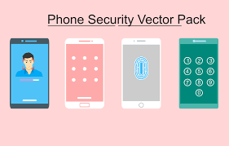
Zabezpečení mobilních zařízení
Mobilní zařízení, jako jsou chytré telefony a tablety, se stala nepostradatelnou součástí našeho každodenního života.
Často je používáme a ukládáme do nich soukromé osobní údaje, fotografie, poznámky, kontakty, události v kalendáři atd.
Mobilní zařízení jsou zároveň vybavena různými senzory, pomocí kterých mohou shromažďovat další data.
Neoprávněný přístup k těmto senzorům, ztráta soukromých dat, nebo získání přístupu k datům neoprávněnými osobami by jistě nebyl příjemný zážitek.
Mobilní zařízení je třeba chránit před škodlivým softwarem a útočníky, kteří by mohli mít zájem o útok na naše zařízení.

Slide 19
Zabezpečení mobilních zařízení – osvědčené postupy
Zabezpečení přístupu k mobilnímu zařízení - doporučuje se mít SIM kartu chráněnou jiným PIN kódem, než který předdefinoval operátor.
Aktualizace operačního systému - výrobci mobilních zařízení vydávají aktualizace operačního systému, které přinášejí do zařízení různé novinky.
.
Používání antivirového softwaru - antivirový software funguje jako "ochranný štít".
Vypnutí nepoužívaných funkcí – vypnutím aktuálně nepoužívaných funkcí, jako je NFC nebo Bluetooth, můžete minimalizovat možnost útoků.
Buďte opatrní se zprávami přijatými na mobilních zařízeních – zařízení se mohou infikovat prostřednictvím zpráv z chatovacích aplikací, e-mailů nebo dokonce SMS zpráv.

Slide 20
Bezpečné používání mobilních aplikací
Důležitým prvkem bezpečného používání mobilního zařízení je bezpečné používání aplikací nainstalovaných v mobilním zařízení.
Neopatrná instalace a používání různých aplikací může vystavit mobilní zařízení různým bezpečnostním hrozbám a rizikům, a tím ohrozit osobní údaje uživatele uložené v mobilním zařízení.
Dodržováním bezpečných postupů používání je možné minimalizovat a předcházet rizikům spojeným s jejich neopatrným používáním.

Slide 21
Bezpečné používání mobilních aplikací – osvědčené postupy
Používání oficiálních aplikací z oficiálních obchodů s aplikacemi - aplikace v oficiálních obchodech s aplikacemi jsou před zveřejněním zkontrolovány.
Aktualizace mobilních aplikací - stejně jako bezpečné používání mobilních zařízení a aktualizace operačního systému zařízení, uživatelé získávají vylepšení mobilní aplikace, včetně odstranění různých bezpečnostních nedostatků.
Oprávnění mobilních aplikací - aplikace se mohou přistupovat k různým funkcím zařízení a neoprávněným datům, pokud uživatel vědomě nebo nevědomě udělí aplikaci oprávnění. Aplikace se zlými úmysly mohou požadovat oprávnění pro funkce, které by podle poskytnutého popisu neměly potřebovat.

Slide 22
Bezpečné používání mobilních aplikací - best practices - pokračování
Nákupy v aplikaci – Aplikace mohou umožňovat různé nákupy v rámci samotné aplikace, například získání konkrétních placených funkcí nebo herních prvků ve hře. Nákupy v aplikaci mohou také představovat riziko pro uživatele, ne nutně z hlediska bezpečnosti, ale z hlediska utrácení peněz.
Reklamy v mobilních aplikacích - reklamy se zobrazují v aplikacích, zejména v těch, které jsou uživatelům poskytovány zdarma. Zobrazované reklamy v mobilních aplikacích mohou také představovat určitá bezpečnostní rizika. Škodlivý kód může být skrytý v reklamě, která se spustí při interakci uživatele s takovou reklamou.
Aplikace předstírání identity – jedná se o metodu, pomocí které mohou útočníci proniknout do mobilního zařízení uživatele vytvořením aplikace, která vypadá jako jiná existující aplikace. Podvodná aplikace může mít téměř identický název, ikonu, popisy, vzhled a funkce.

Slide 23
Metody ověřování
Různé osobní požadavky vyžadují různé úrovně zabezpečení, kterých je dosaženo pečlivým výběrem nebo kombinací různých dostupných metod ověřování.
Pokud jde o uživatelskou zkušenost, hraje významnou roli ve spokojenosti uživatelů při zpracování online plateb.
Použitá metoda ověřování proto musí poskytovat pohodlí a zabezpečení zároveň.

Slide 24
Hlavní metody ověřování
Biometrické metody autentizace - za účelem ověření totožnosti se opírá o jedinečné biologické rysy uživatele. Díky tomu je biometrie ode dneška jednou z nejbezpečnějších metod ověřování.
QR kód – tato autentizace se typicky používá pro autentizaci uživatelů a validaci transakcí. Typický postup pro ověření transakce začíná přihlášením uživatele do webové aplikace internetového bankovnictví a otevřením platebního příkazu
SMS OTP - tato jednoduchá, ale účinná metoda autentizace spočívá v odeslání SMS zprávy na mobilní telefon uživatele, která obsahuje jednorázové heslo sloužící k dokončení autentizace online plateb.
Metoda ověřování pomocí push notifikací - systém ověřování založený na push notifikacích odesílá upozornění aplikaci na zařízení uživatele a informuje ji o pokusu o autentizaci.

Slide 25
Kvíz
Jak lze popsat bezpečné prohlížení?
Který začátek webu znamená zabezpečený web?
◻ HTTP ◻ HTTPS ◻ HPTP
Jak můžete popsat malware?
Zmínit dvě nebo tři pozitiva trvalého přihlašování.
Zmiňte dvě nebo tři negativa trvalého přihlašování.

Slide 26
Kvíz
Co patří mezi osvědčené postupy zabezpečení zařízení?
Co nepatří k zabezpečení mobilního zařízení?
Použití antivirového systému ◻ Aktualizace operačního systému
Používání veřejné Wi-Fi ◻ Vypnutí nepoužívaných funkcí
Který osvědčený postup bezpečného používání mobilních aplikací je pro vás nejdůležitější?
Je bezpečné používat aplikace z oficiálního obchodu s aplikacemi?
Jak byste mohl popsat biometrické metody autentizace?

Slide 27
Volná licence
Produkt vyvinutý zde v rámci projektu "Building Digital Resilience by Making Digital Wellbeing and Security Accessible to All 2022-2-SK01-KA220-ADU-000096888" byl vyvinut za podpory Evropské komise a odráží výhradně názor autora. Evropská komise neodpovídá za obsah dokumentů
Publikace získává licenci Creative Commons CC BY- NC SA.
Tato licence vám umožňuje distribuovat, remixovat, vylepšovat a stavět na díle, ale pouze nekomerčně. Při užití díla i výňatků z něj musí:
1. musí být uveden zdroj a odkaz na licenci a musí být zmíněny případné změny. Autorská práva zůstávají autorům dokumentů.
2. Dílo nesmí být použito pro komerční účely.
3. Pokud dílo znovu vytvoříte, převedete nebo na něm budete stavět, musí být vaše příspěvky zveřejněny pod stejnou licencí jako originál.
Zřeknutí se:
Financováno Evropskou unií. Vyjádřené názory a stanoviska jsou však pouze názory a stanoviska autora (autorů) a nemusí nutně odrážet názory a stanoviska Evropské unie nebo Evropské výkonné agentury pro vzdělávání a kulturu (EACEA). Evropská unie ani EACEA za ně nemohou nést odpovědnost.
.

